Slide 1
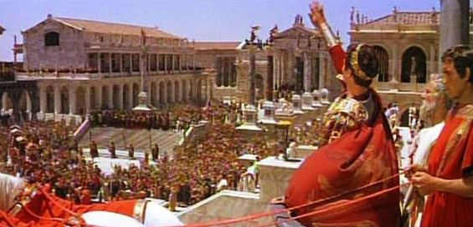
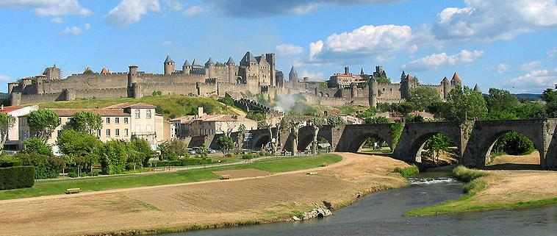
Unidad 0. Formación de Occidente: Grecia y Roma en el mediterráneo.
Esta foto de Autor desconocido está bajo licencia CC BY-NC-ND
Historia 8vo Básico – OA: 05-06-07
Profesor Abraham López
CLASE N° 8
Esta foto de Autor desconocido está bajo licencia CC BY-ND

Slide 2
Objetivo
Caracterizar la cultura grecolatina, su desarrollo y sus principales aportes a la formación de la cultura occidental.

Slide 3
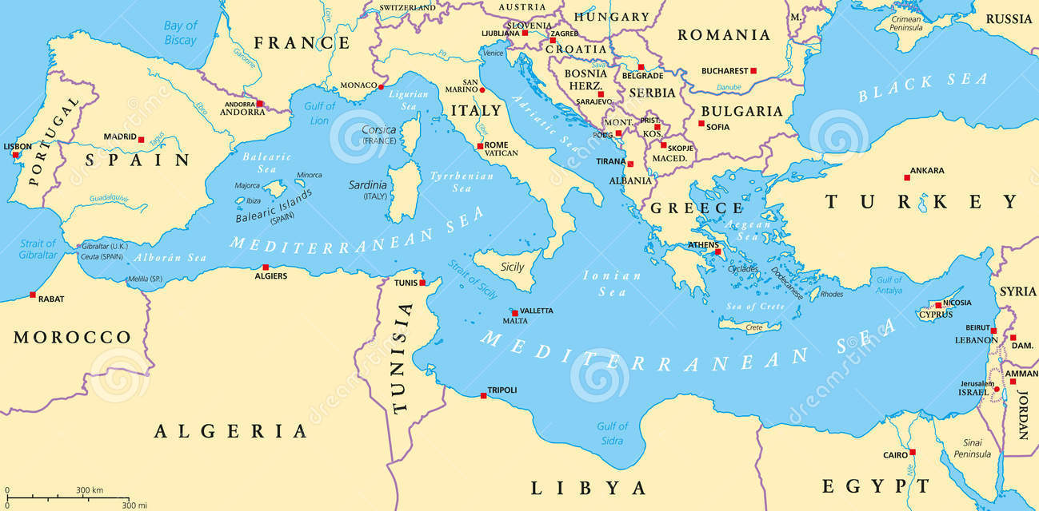
Contexto espacial

Slide 4
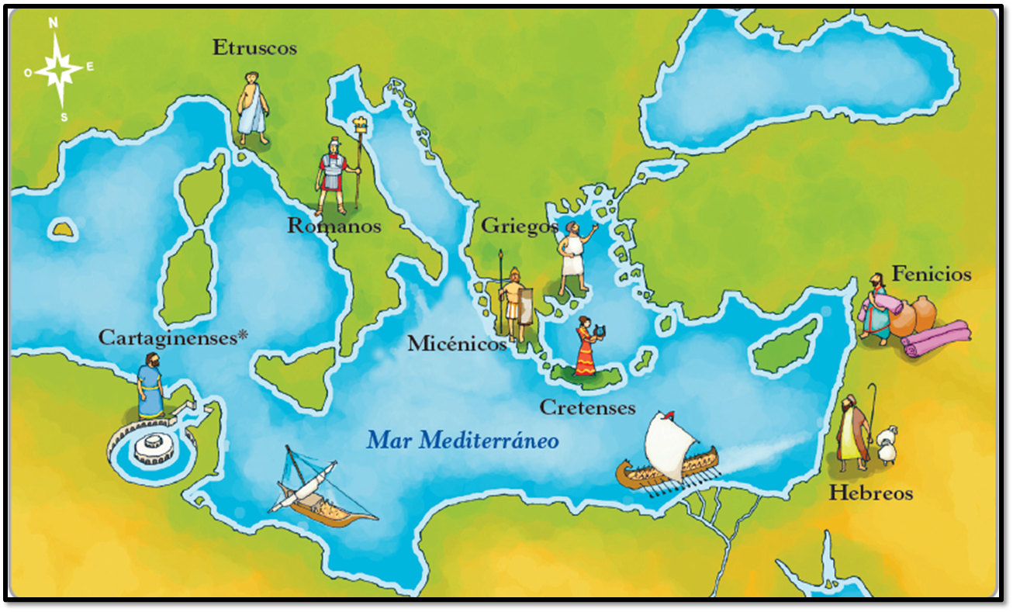

Slide 5
ÉPOCAS DE GRECIA Y ROMA
DOS CIVILIZACIONES QUE SE DESARROLLARON EN TIEMPOS DIFERENTES, PERO QUE CONFORMARON LA CIVILIZACIÓN OCCIDENTAL.
GRECIA
DESDE EL SIGLO VIII a. de C.
ROMA
DESDE 753 a. de C. EN ADELANTE
Y
se dividen en
Época Arcaica
Época Clásica
Época Helénica
Época Monárquica
Época Republicana
Época Imperial
conforman
LA CIVILIZACIÓN GRECORROMANA

Slide 6
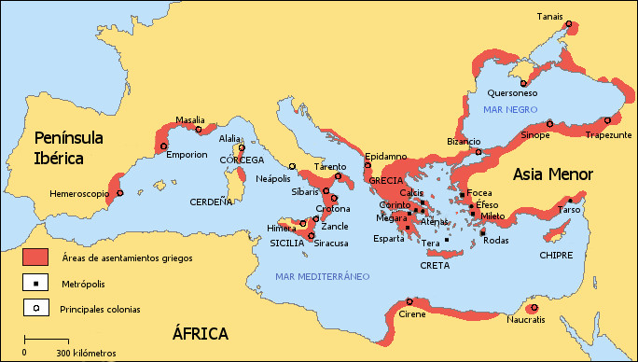
Esta foto de Autor desconocido está bajo licencia CC BY-SA

Slide 7
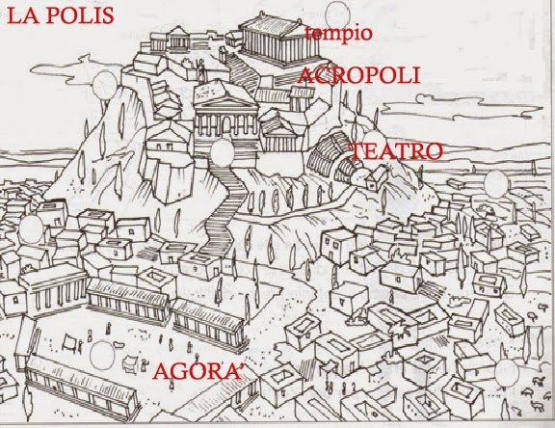
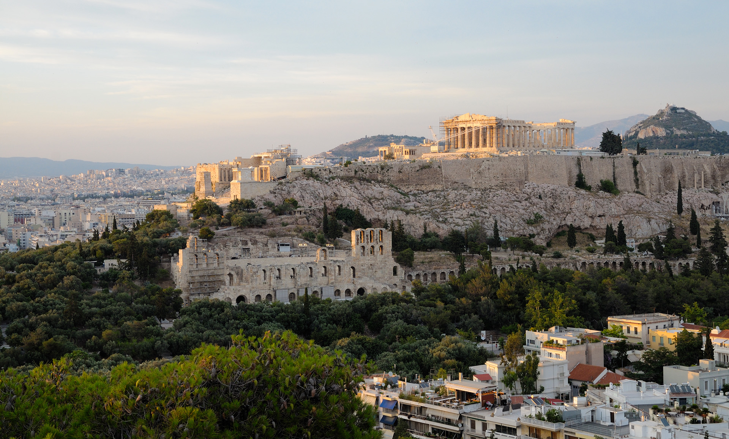
Esta foto de Autor desconocido está bajo licencia CC BY
Esta foto de Autor desconocido está bajo licencia CC BY-SA

Slide 8
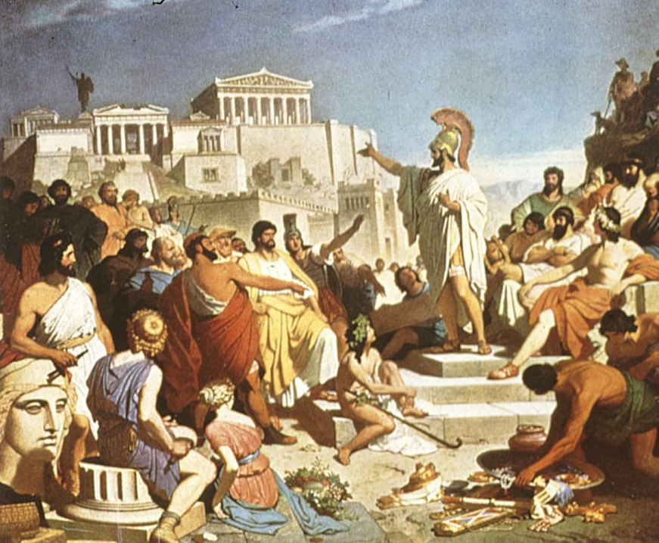
La organización política en Atenas
Demos (pueblo) cracia (poder/dominio)
Democracia:
Forma de gobierno en la cual el poder político se distribuye entre los ciudadanos y las decisiones se toman según la opinión de las mayorías
La democracia ateniense restringió a un pequeño grupo la condición de ciudadanía y desarrolló un sistema de participación directa.
Esta foto de Autor desconocido está bajo licencia CC BY-SA-NC

Slide 9
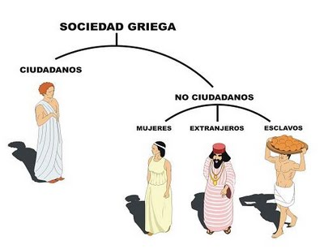

Slide 10
Aportes de la cultura griega
Observa atentamente el video y toma apuntes en tu cuaderno de las ideas más importantes.
Luego, responde ¿Cuáles fueron algunos de los principales aportes de la cultura griega?
Notes:
https://www.youtube.com/watch?v=irvetftsj3w

Slide 11
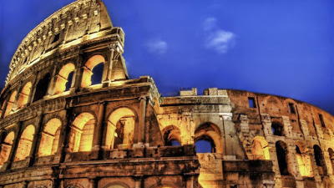
La Civilización Romana
Aportes y características.
Esta foto de Autor desconocido está bajo licencia CC BY-SA-NC

Slide 12
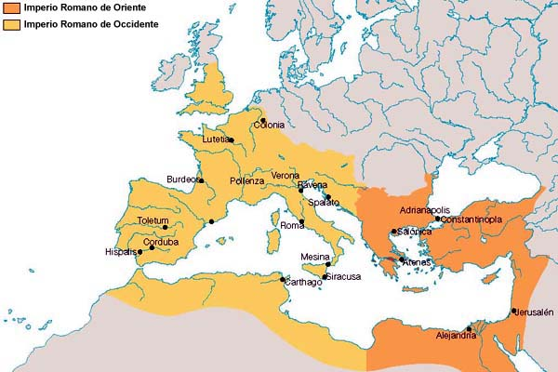
Contexto espacial
El territorio de la ciudad de Roma se caracterizo por la existencia de ríos como el Tíber y cordones montañosos acompañados de amplias llanuras, lo que significó la combinación perfecta entre barreras naturales y tierras para el cultivo.
En su etapa imperial, el territorio romano abarcó:
Las penínsulas Itálica e Ibérica.
Los antiguos territorios griegos.
Medio Oriente.
El norte de África.
Las islas del mediterráneo.
De este modo se unificaron bajo las leyes y el idioma latino, una gran diversidad de culturas.

Slide 13
Contexto temporal
A lo largo de su historia, el pueblo romano experimentó distintas formas de organización política, hasta alcanzar su máximo esplendor bajo lo que fue el Imperio Romano.

Slide 14
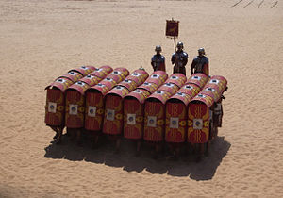
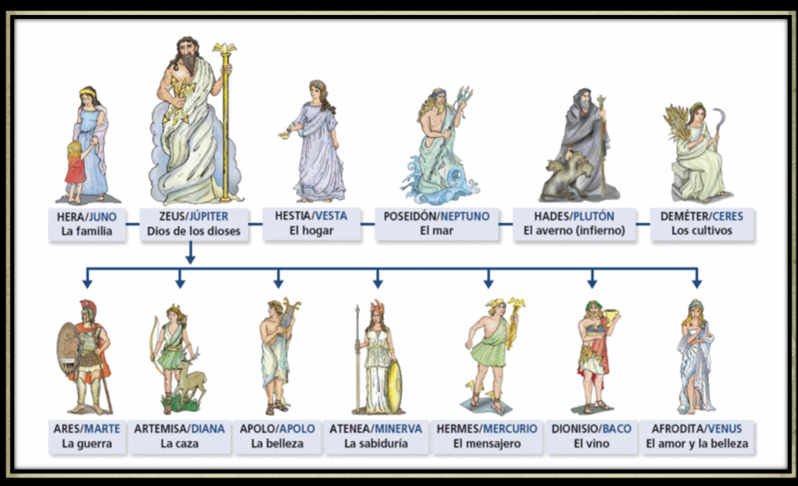
¿Qué características poseían los romanos?
Politeístas – Guerreros Fuertes y disciplinados - Pioneros en el Desarrollo del Derecho y la burocracia – Su idioma fue el latín - Expansionistas
Esta foto de Autor desconocido está bajo licencia CC BY-SA

Slide 15
Aportes de la cultura romana
Según lo expuesto en el video, explica en tu cuaderno, al menos, 3 aportes de la cultura romana.

Slide 16
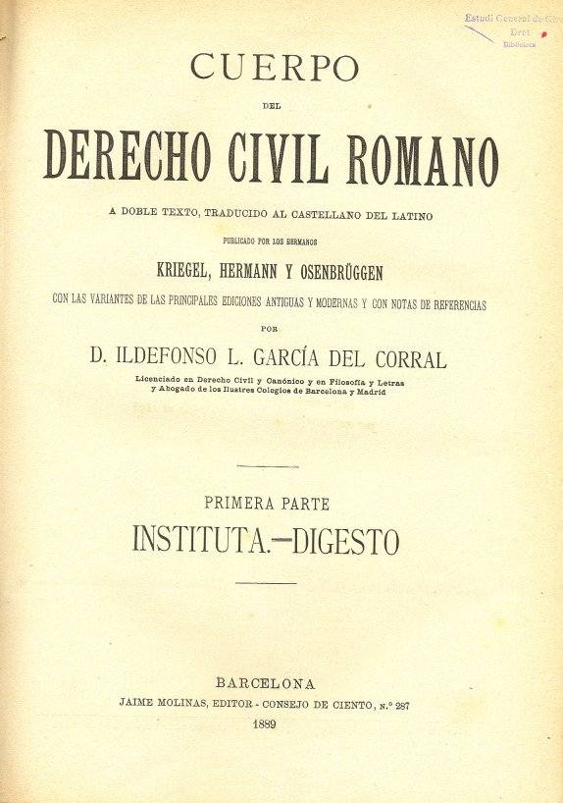
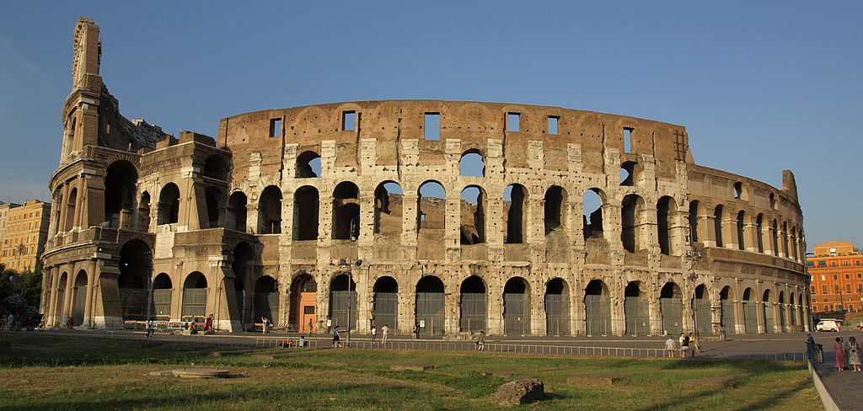
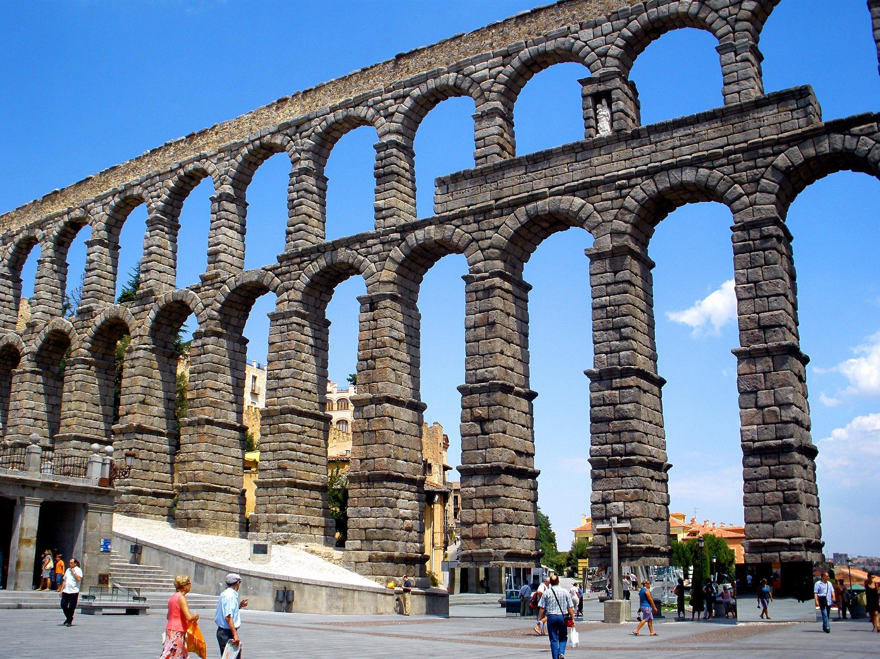
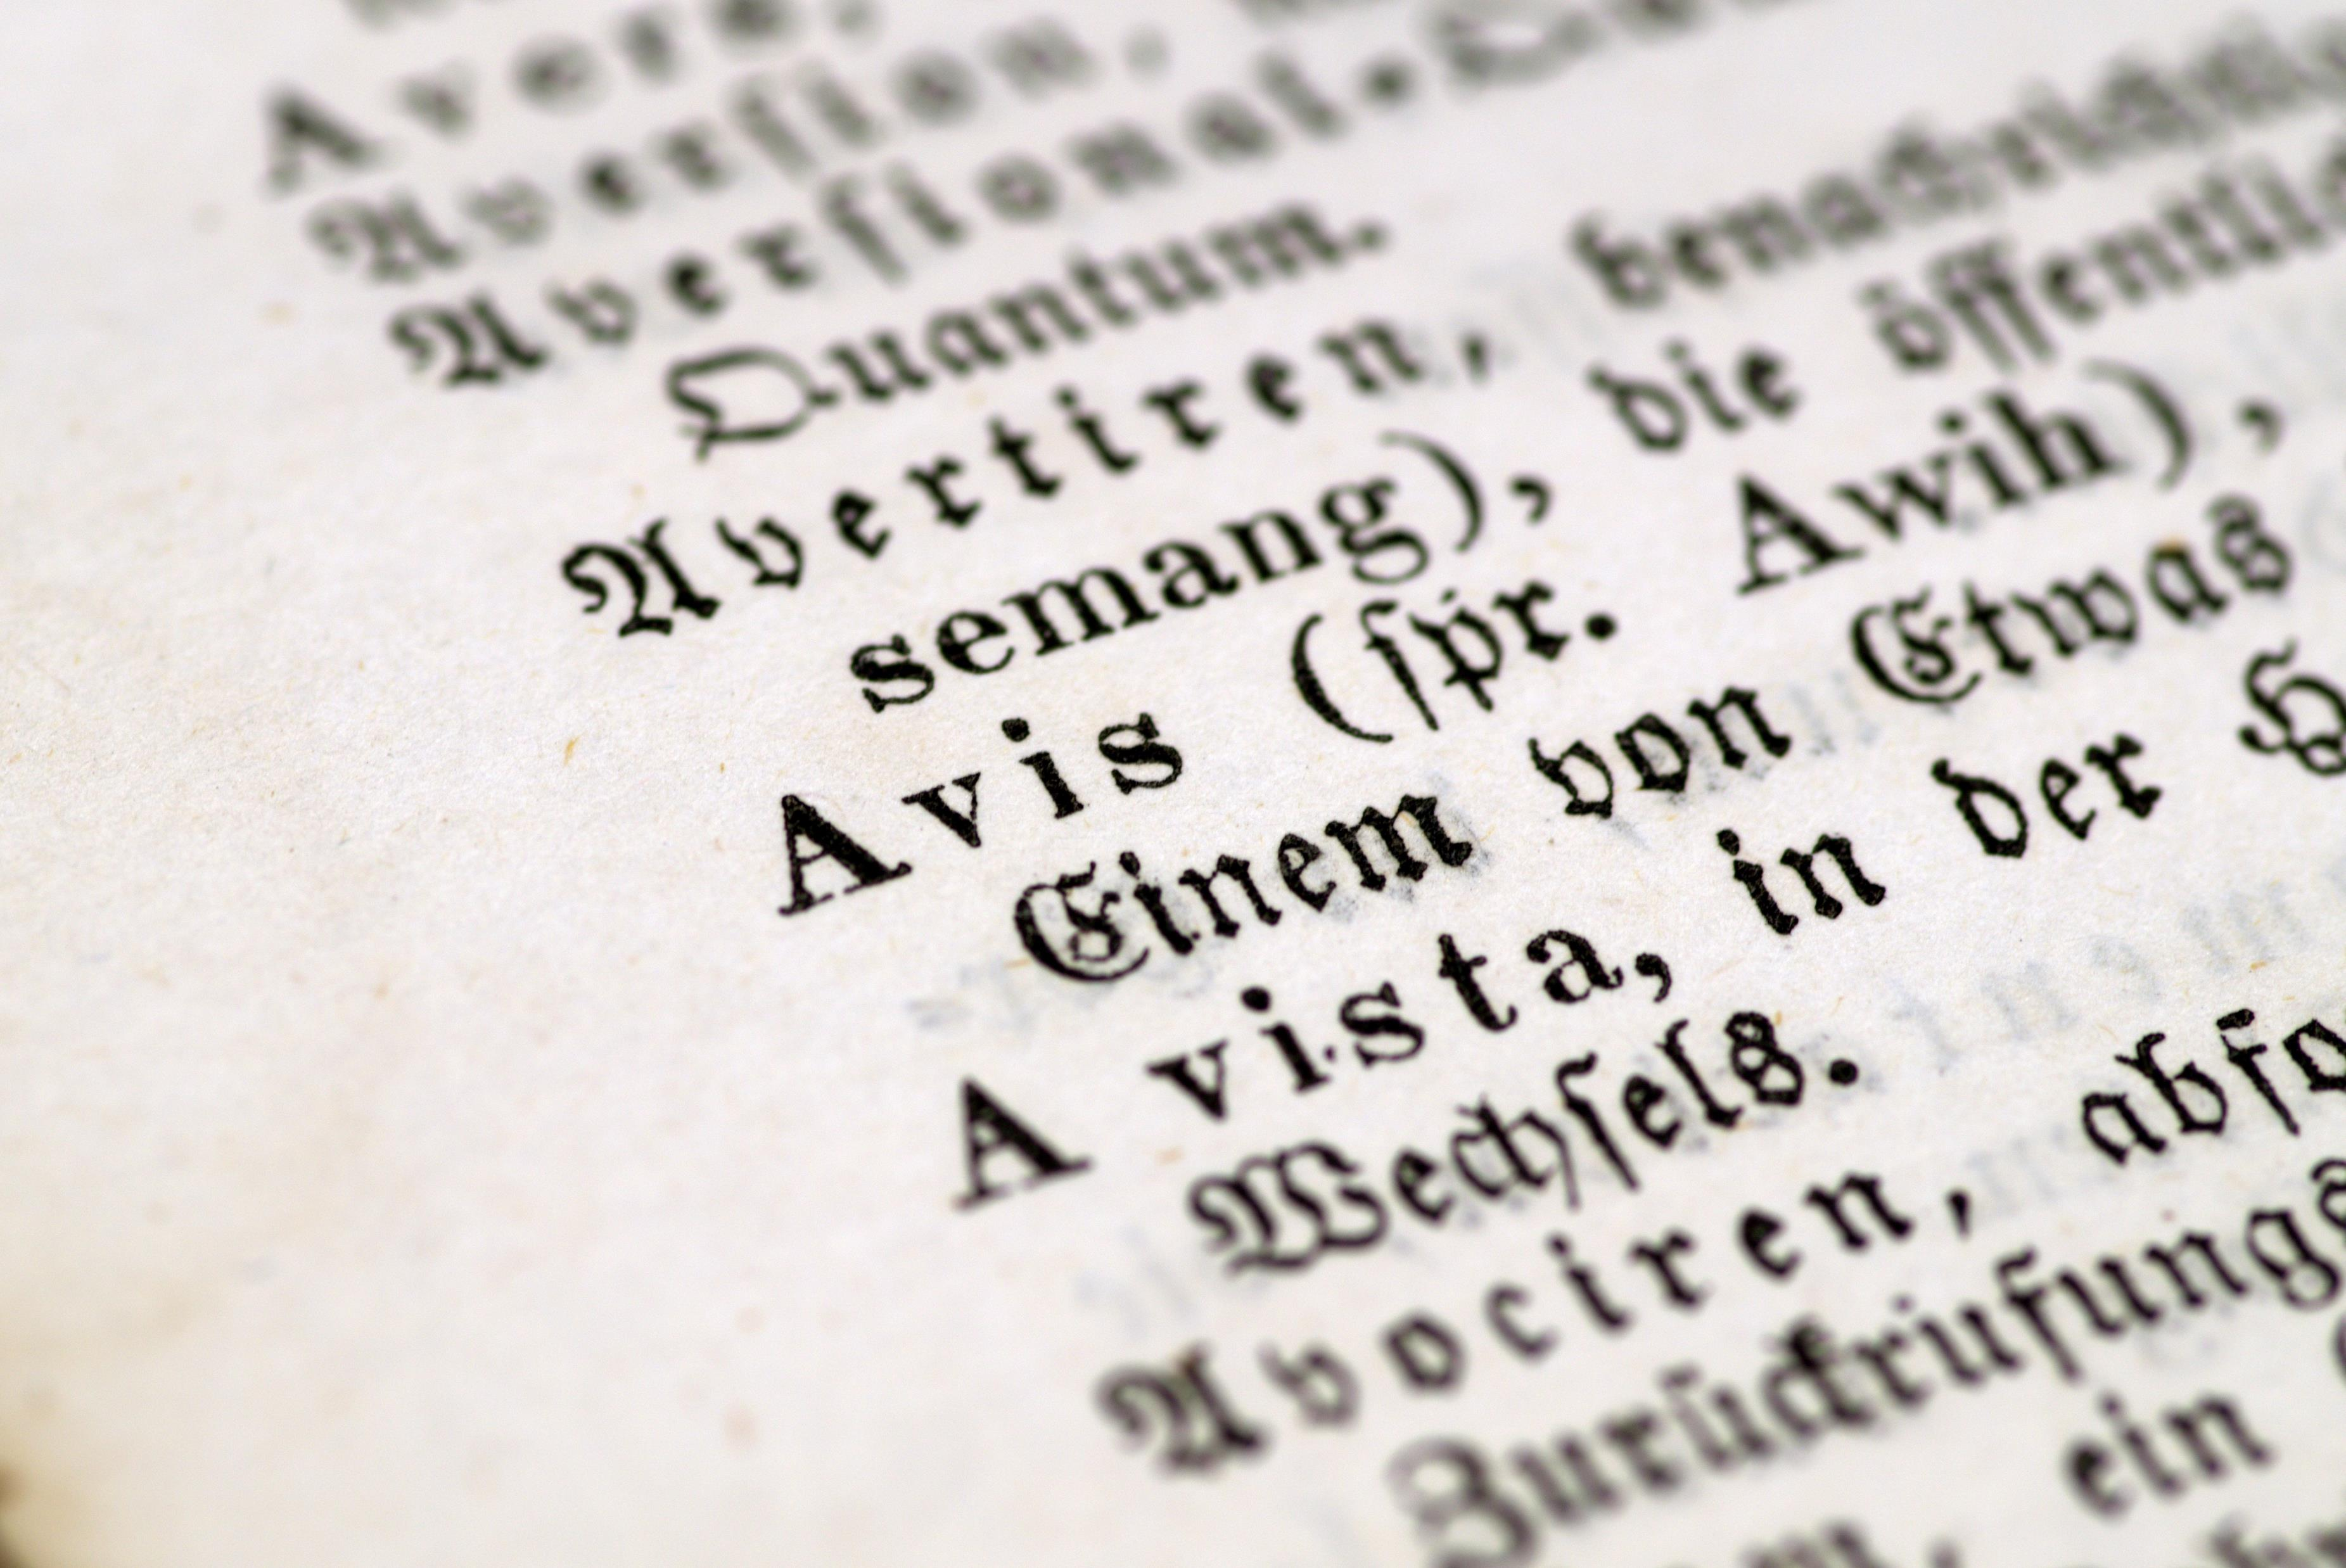
El Imperio Romano (27 a.C – 395 d.C)
Esta foto de Autor desconocido está bajo licencia CC BY-SA
Luego de enfrentar una serie de problemas políticos internos, la Republica Romana dio paso a una nueva forma de organización, con un poder mucho más centralizado en la figura del EMPERADOR.

Slide 17
Actividad
Apoyándote en tus apuntes del año pasado y la información disponible en internet, responde a las siguiente preguntas:
¿Qué características presentó la Republica Romana? ¿Cuáles fueron sus principales diferencias políticas con la etapa imperial?
¿Qué factores influyeron en la división y posterior caída del Imperio Romano?

